Slide 1
DECENTEMENTE Y EN ORDEN. I CORINTIOS.14:40
INTRODUCCION.
El apóstol Pablo exhortaba a los hermanos en Corintios que hicieran la adoración con orden.
Había mucho desorden en las reuniones que los Corintios daban a Dios en la adoración.
Los dones espirituales eran para la edificación del cuerpo de Cristo, la iglesia.
I Corintios.14:26.
¿Qué hay que hacer, pues, hermanos? Cuando os reunís, cada cual aporte salmo, enseñanza, revelación, lenguas o interpretación. Que todo se haga para edificación.

Slide 2
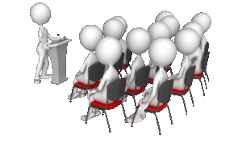
Pero ellos estaban causando mucho desorden y por eso era difícil la edificación del cuerpo de Cristo, la iglesia.
Decentemente- eusquemon (εὐσχήμων, G2158), relacionado con euscemosune, de elegante estampa, bien formado, noble. de partes del cuerpo en lo honesto y decente» «miembro noble»; «distinguidas»; de distinción». Vine.
Orden- 1. taxis (τάξις, G5010), disposición, orden (relacionado con B, Nº 1). Se traduce «orden» se traduce «buen orden» Vine.

Slide 3
Dios es Dios de orden.
I Corintios.14:33.
porque Dios no es Dios de confusión, sino de paz, como en todas las iglesias de los santos.
Y como pueblo de Dios debemos de tener orden en la adoración a Dios.
Lamentablemente muchos cristianos creen que el decentemente y con orden solo es aplicado a los evangélicos con sus:
Aplausos.
Los bailes.
Danzan que hacen.

Slide 4
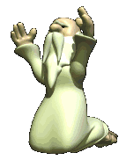
Pero no es así nosotros podemos estar cayendo en el desorden en la adoración a Dios.
Debemos de ser reverentes en la adoración a Dios.
Hebreos.12:28.
Por lo cual, puesto que recibimos un reino que es inconmovible, demostremos gratitud, mediante la cual ofrezcamos a Dios un servicio aceptable con temor y reverencia;
El orden, la reverencia esta desde comenzar la adoración a Dios puntual.

Slide 5
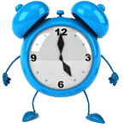
Por eso deberíamos de estar por lo menos unos 5 minutos antes de la adoración a Dios y no después.
Cuando llegamos tarde a la adoración a Dios, estamos irrespetando a Dios.
Debemos estar todos unánimes adorando a Dios.
Nehemias.8:3.
Y leyó en el libro frente a la plaza que estaba delante de la puerta de las Aguas, desde el amanecer hasta el mediodía, en presencia de hombres y mujeres y de los que podían entender; y los oídos de todo el pueblo estaban atentos al libro de la ley.

Slide 6
Que gran ejemplo de imitar vemos aquí al pueblo de Dios unánimes y no solo fue una hora.
Fue desde el amanecer hasta el medio día.
Y ellos reverenciaron la adoración a Dios todo este tiempo.
Nosotros que muchas veces solo le dedicamos una o dos horas al Señor.
Nos estamos levantando a cada momento.
Estamos hablando.
Pendiente de todo lo que pasa fuera del local.

Slide 7
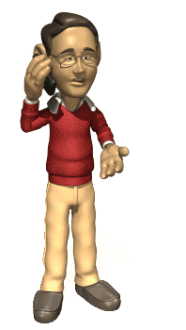
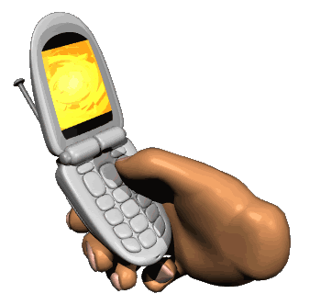
Y no pendiente de lo que hacemos al Señor.
Un mal que esta causando mucho desorden y irreverencia al Señor.
Son los celulares, lamentablemente para muchos hermanos y hermanas los celulares están siendo sus ídolos no pueden despegarse ni un momento de el.
Ni quisiera cuando venimos a adorar a Dios.
Estamos contestando llamadas.
Enviando mensajes atraves del celular.
Hermano todo eso es desorden irrespeto a Dios.

Slide 8
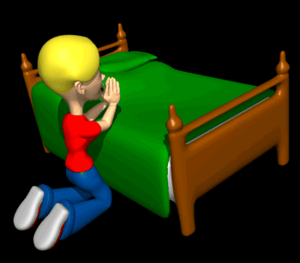
Hermanos debemos de adorar a Dios como El desea.
Decentemente y en orden.
Dios busca adoradores en Espíritu y verdad.
Juan.4:23-24.
Pero la hora viene, y ahora es, cuando los verdaderos adoradores adorarán al Padre en espíritu y en verdad; porque ciertamente a los tales el Padre busca que le adoren.
Y por eso debemos adorarle en espíritu y verdad.
V.24.

Slide 9
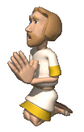
Dios es espíritu, y los que le adoran deben adorarle en espíritu y en verdad.
En espíritu- es adorar de todo corazón.
Con el entendimiento.
I Corintios.14:15.
Entonces ¿qué? Oraré con el espíritu, pero también oraré con el entendimiento; cantaré con el espíritu, pero también cantaré con el entendimiento.
La pregunta es.
Cuándo yo me levanto a la hora que estamos orando.

Slide 10
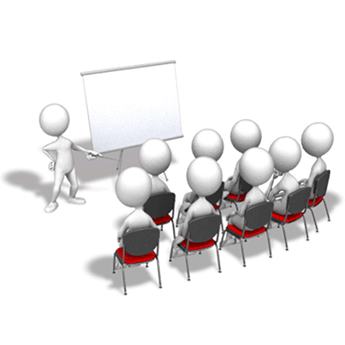
¿Sera que estoy orando con el espíritu?
Cuando yo estoy hablando a la hora que estamos orando.
¿será que yo estoy orando con el espíritu?
Cuando yo estoy contestando llamadas o enviando mensajes con el celular a la hora de la adoración a Dios.
¿será que yo este cantando y orando con el espíritu?
La respuesta es contundente NO.
¿Y Dios recibirá esa adoración?

Slide 11
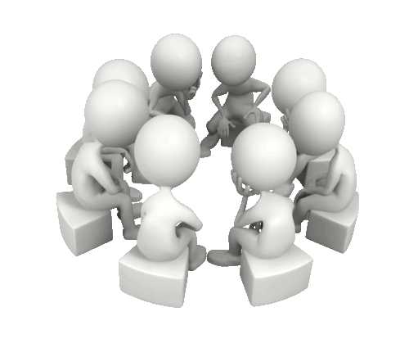
Debemos adorarlo como Dios desea no como nosotros creemos que debemos adorarlo hermanos.
Cuando nos estamos levantando a cada momento es desorden irrespeto a Dios.
Cuando nos vienen a buscar y nos salimos de la adoración es irrespeto desorden a Dios hermanos.
Imitemos a Jesús que aunque su Mama y sus hermanos le buscaron El no dejo de hacer lo que estaba haciendo.
Mateo.12:46-50.

Slide 12
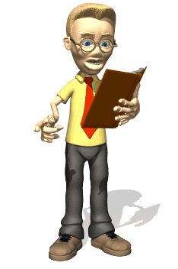
Mientras El aún estaba hablando a la multitud, he aquí, su madre y sus hermanos estaban afuera, deseando hablar con El.
V.47.
Y alguien le dijo: He aquí, tu madre y tus hermanos están afuera deseando hablar contigo.
V.48.
Pero respondiendo El al que se lo decía, dijo: ¿Quién es mi madre, y quiénes son mis hermanos?
V.49.

Slide 13
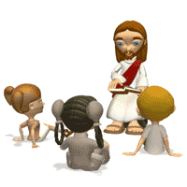
Y extendiendo su mano hacia sus discípulos, dijo: ¡He aquí mi madre y mis hermanos!
V.50.
Porque cualquiera que hace la voluntad de mi Padre que está en los cielos, ése es mi hermano y mi hermana y mi madre.
Imitemos a Jesús nada es mas importante que adorar y estar en los negocios de nuestro Padre celestial.
Lucas.2:49.
Entonces El les dijo: ¿Por qué me buscabais? ¿Acaso no sabíais que me era necesario estar en la casa de mi Padre?

Slide 14
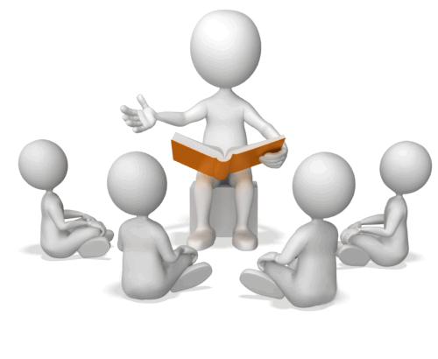
No nos olvidemos que cuando estamos adorando a Dios entramos al cielo mismo.
Hebreos.10:19-20.
Entonces, hermanos, puesto que tenemos confianza para entrar al Lugar Santísimo por la sangre de Jesús,
V.20.
por un camino nuevo y vivo que El inauguró para nosotros por medio del velo, es decir, su carne,
Y ya que entramos al santo templo de Dios.

Slide 15
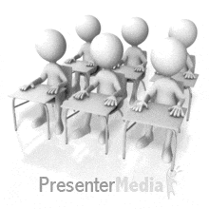
Habacuc.2:20.
Pero el SEÑOR está en su santo templo: calle delante de El toda la tierra.
Debemos de hacerlo reverentemente y en orden para poder agradar a Dios.
Adoremos como Dios nos manda.
Hagamos su voluntad no la nuestra hermano.

Slide 16
CONCLUSION:
Dios desea que le adoremos decentemente y en orden.
Que lo hagamos en espíritu y verdad.
Que lo hagamos con reverencia.
Por eso.
Apaguemos siempre nuestros celulares.
No estemos platicando.
No nos estemos levantando a cada momento.
Adoremos a Dios con:
Reverencia.
Respeto.
Esmero.

Slide 17
DIOS NOS BENDIGA A TODOS.

